Slide 1
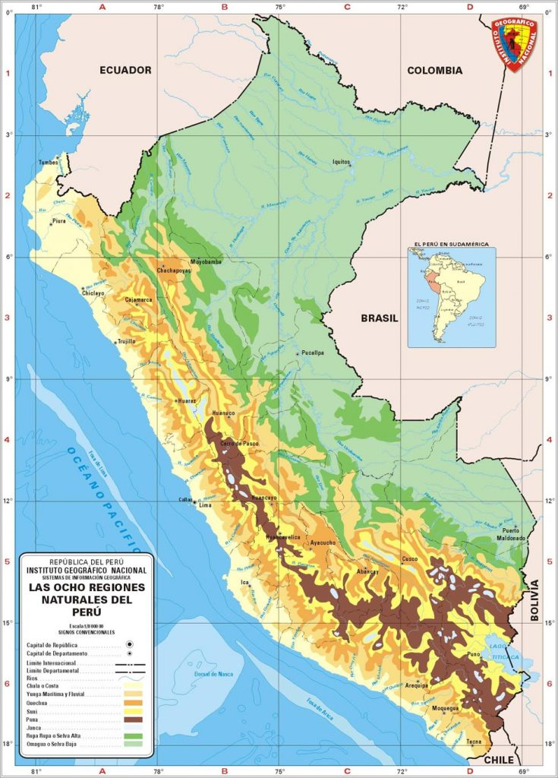
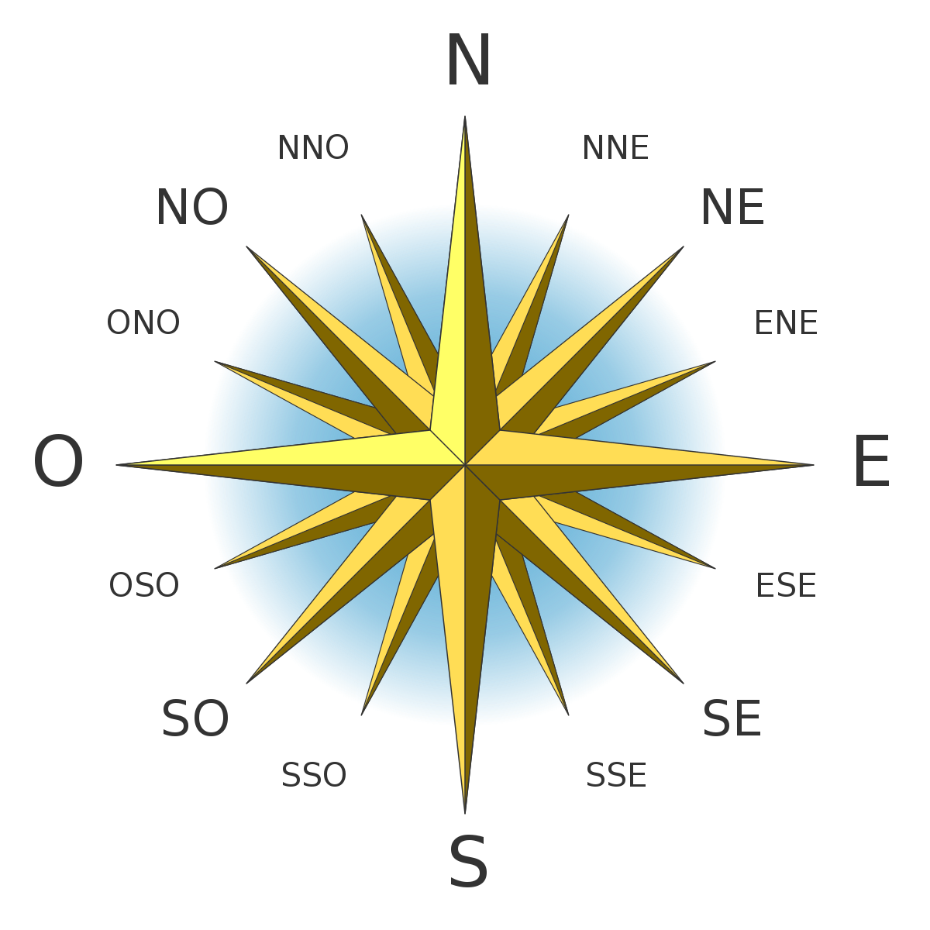
Mapa de contexto
ESCALA
1200 000 000
ORIENTACION
TITULO
COORDENADAS
GEOGRAFICAS
LEYENDAS
SÍMBOLOS

